Slide 1

JOROISTEN KASVIHUONEKAASUPÄÄSTÖT
2010, 2017 JA
ENNAKKOTIETO VUODELTA 2018

Slide 2





Esityksen sisältö
Kuluttajien sähkönkulutus
Rakennusten lämmitys
  Sähkölämmitys
  Maalämpö
  Kaukolämpö
  Erillislämmitys
Tieliikenne
Maatalous
Jätehuolto
Yhteenveto
Kuntien väliset vertailut
Kunnan oma toiminta
Maankäyttö
CO₂, CH₄, N₂O

Slide 3
Sähkönkulutus
Sähkönkulutuksen päästölaskenta perustuu Energiateollisuus ry:n tilastoon kuntien sähkönkulutuksesta
Sähkönkulutus on esitetty seuraaville luokille: asuminen ja maatalous; palvelut ja rakentaminen; ja teollisuus.
Joroinen, CO2-raportti 2019

Slide 4
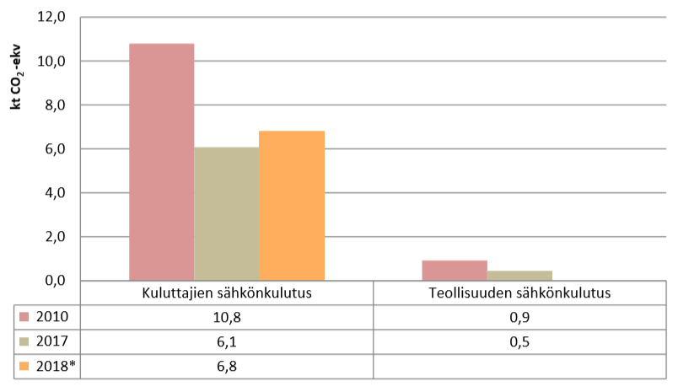
Sähkönkulutuksen päästöt
Sähkönkulutuksen päästöjen laskennassa päästökertoimena on käytetty Suomen keskimääräistä sähkönkulutuksen päästökerrointa.
Vuoden 2018 tieto on ennakkotieto. Sitä ei ole esitetty teollisuuden sähkönkulutukselle.
Joroinen, CO2-raportti 2019

Slide 5
Rakennusten lämmitys
Suomessa huomattava osa energiankulutuksesta ja kasvihuonekaasupäästöistä aiheutuu rakennusten lämmityksestä.
Rakennusten lämmityksen päästöihin vaikuttaa vuosittain vaihteleva lämmitystarve.
Rakennusten lämmityksen päästöt on laskettu sähkölämmitykselle, maalämmölle, kaukolämmölle ja erillislämmitykselle.

Slide 6
Rakennusten lämmityksen päästöt
Joroinen, CO2-raportti 2019

Slide 7
Tieliikenne
Liikenteestä aiheutuu noin viidennes Suomen kasvihuonekaasupäästöistä.
Päästöjen lisäksi ympäristöhaasteita aiheuttavat ilmanlaadun heikkeneminen, melu ja vaikutukset pohjavesiin.
Tieliikenteen päästölaskenta perustuu VTT:n LIISA-malliin, jossa lasketaan päästöt eri ajoneuvotyypeille ja tieluokille. Viimeisimmän vuoden tieto on ennakkotieto, joka perustuu liikennemäärien muutoksiin kunnan alueella.
Mallilla tuotetaan Suomen viralliset vuosittaiset päästömäärät EU:lle, YK:lle ja Suomen tilastoihin.
Mallissa käytettyihin päästökertoimiin vaikuttavat polttoaineiden bio-osuudet.

Slide 8
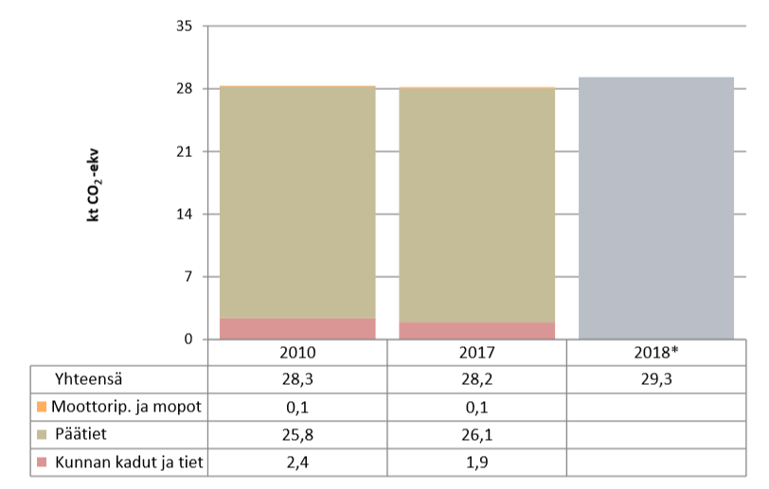
Tieliikenteen päästöt
Joroinen, CO2-raportti 2019

Slide 9
Maatalous
Maataloudesta aiheutuu noin 10 prosenttia Suomen kasvihuonekaasupäästöistä.
Maatalouden päästöt aiheutuvat eläinten ruuansulatuksesta, lannasta sekä peltoviljelystä.
Eläinten ruuansulatuksen ja lannankäsittelyn päästöt on laskettu perustuen eläinten lukumäärään sekä Suomen kasvihuonekaasuinventaarion eläintyyppikohtaisiin päästökertoimiin.
Peltoviljelyn päästölaskenta perustuu eri kasvilajien viljelypinta-ala tietoihin. Lisäksi on käytetty tietoa koko viljelypinta-alasta. Päästöt on laskettu käyttäen Suomen kasvihuonekaasuinventaarion menetelmiä.

Slide 10
Maatalouden päästöjen jakautuminen
Joroinen, CO2-raportti 2019

Slide 11
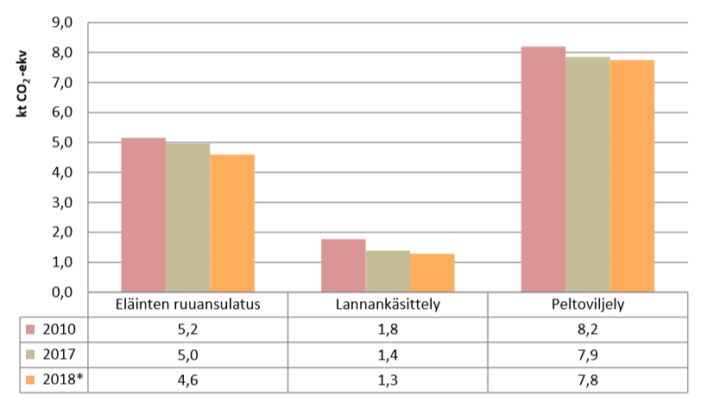
Maatalouden päästöt
Joroinen, CO2-raportti 2019

Slide 12
Jätehuolto
Jätehuollon päästöt koostuvat kiinteän jätteen kaatopaikkasijoituksesta ja laitoskompostoinnista, sekä jäteveden käsittelystä.
Yhdyskuntajätteen sijoittaminen kaatopaikoille on vähentynyt voimakkaasti viime vuosina, sillä nykyään yhdyskuntajäte pyritään kierrättämään tai se hyödynnetään energian tuotannossa.
Jätehuollon päästölaskenta perustuu ympäristöhallinnon VAHTI- ja YLVA-tietojärjestelmien tietoihin ja laskennassa on hyödynnetty Suomen kasvihuonekaasuinventaarion menetelmiä.

Slide 13
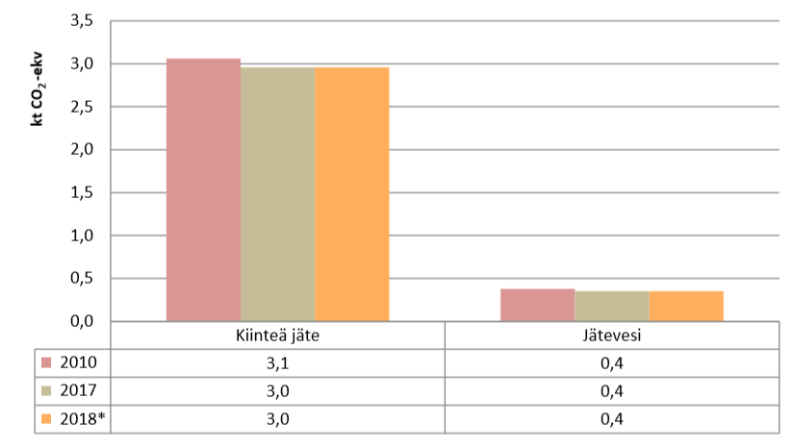
Jätehuollon päästöt
Joroinen, CO2-raportti 2019

Slide 14
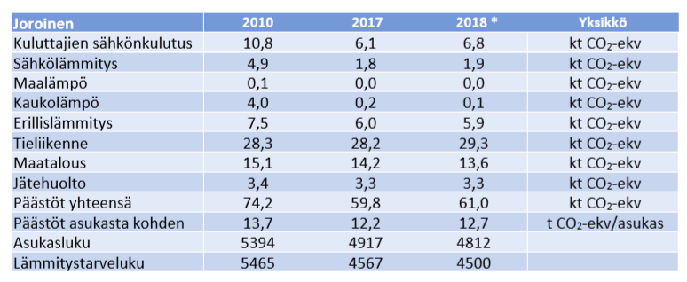
Yhteenveto
Kasvihuonekaasujen päästöt vuonna 2017 olivat yhteensä 59,8 kt CO₂-ekv ilman teollisuutta.
Joroisten päästöt asukasta kohti vuonna 2017 olivat 12,2 t CO₂-ekv ilman teollisuutta.
Joroinen, CO2-raportti 2019

Slide 15
Päästöjen jakautuminen eri sektoreille
Joroinen, CO2-raportti 2019

Slide 16
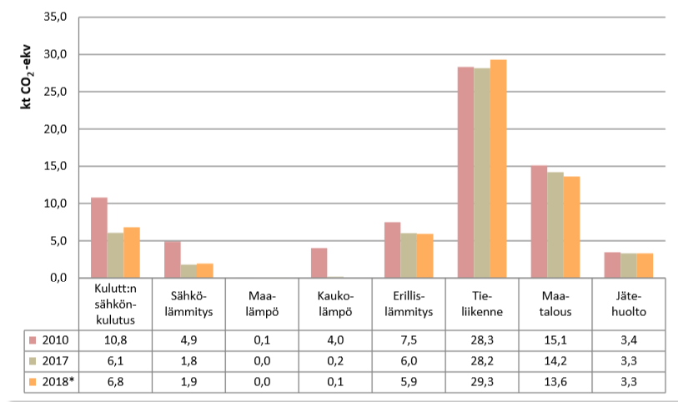
Päästöjen kehitys sektoreittain
Joroinen, CO2-raportti 2019

Slide 17
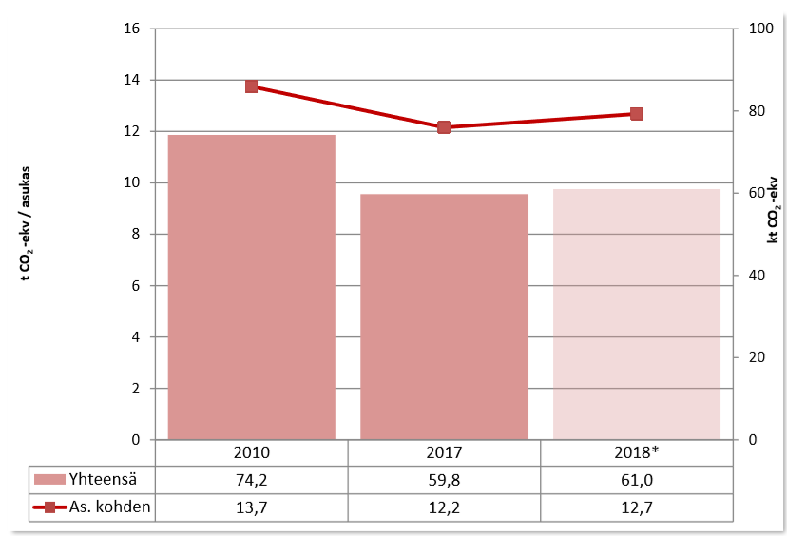
Päästöjen kehitys ilman teollisuutta
Joroinen, CO2-raportti 2019

Slide 18
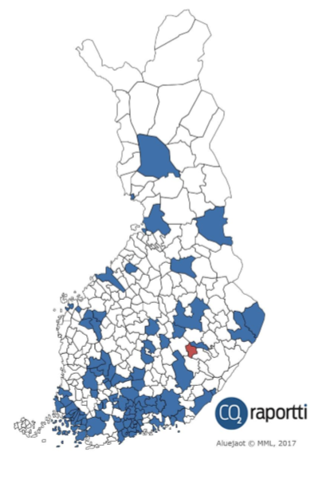
Kuntien väliset vertailut
CO2-raportissa on mukana noin 90 kuntaa ympäri Suomen.
CO2-raportin kautta kunnat pystyvät paitsi seuraamaan ilmastotyönsä tuloksia myös vertailemaan päästökehitystään muihin kuntiin.
Päästövertailut on toteutettu pääasiassa asukaskohtaisten päästöjen vertailuina. Lisäksi on esitetty kokonaispäästöjen vertailuja.

Slide 19
Saman kokoluokan kunnat
CO2-raportissa mukana olevien alle 10 000 asukkaan kuntien asukaskohtaiset päästöt vuonna 2017 ilman teollisuutta.
Joroinen, CO2-raportti 2019

Slide 20
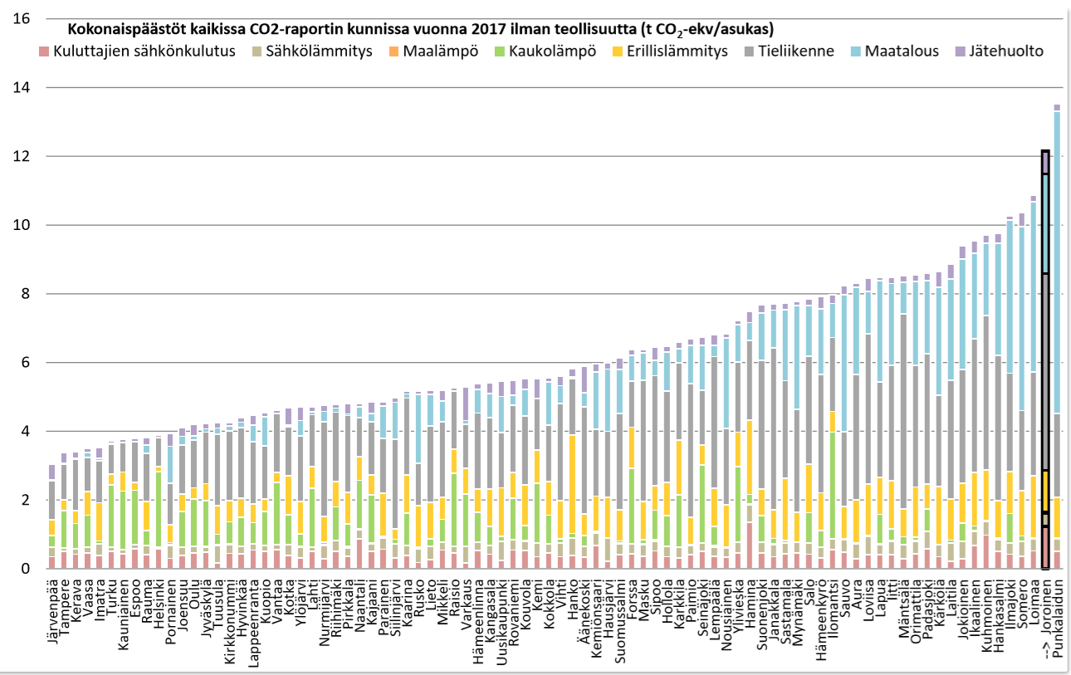
Asukaskohtaisten päästöjen vertailu
Joroinen, CO2-raportti 2019

Slide 21
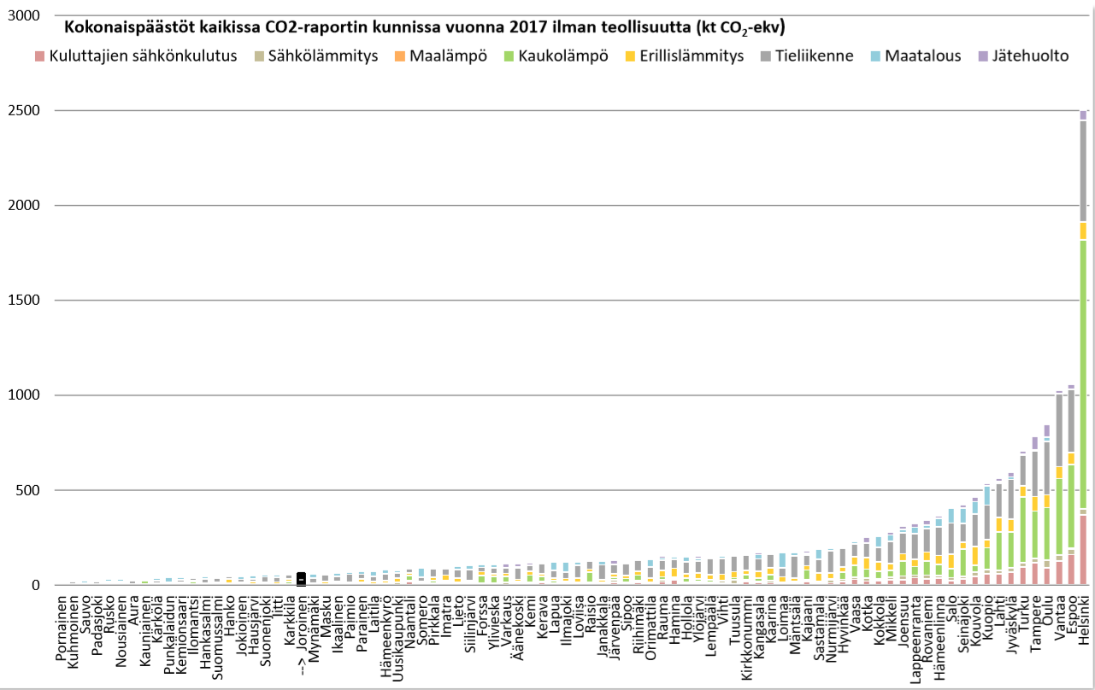
Kokonaispäästöjen vertailu
Joroinen, CO2-raportti 2019

Slide 22
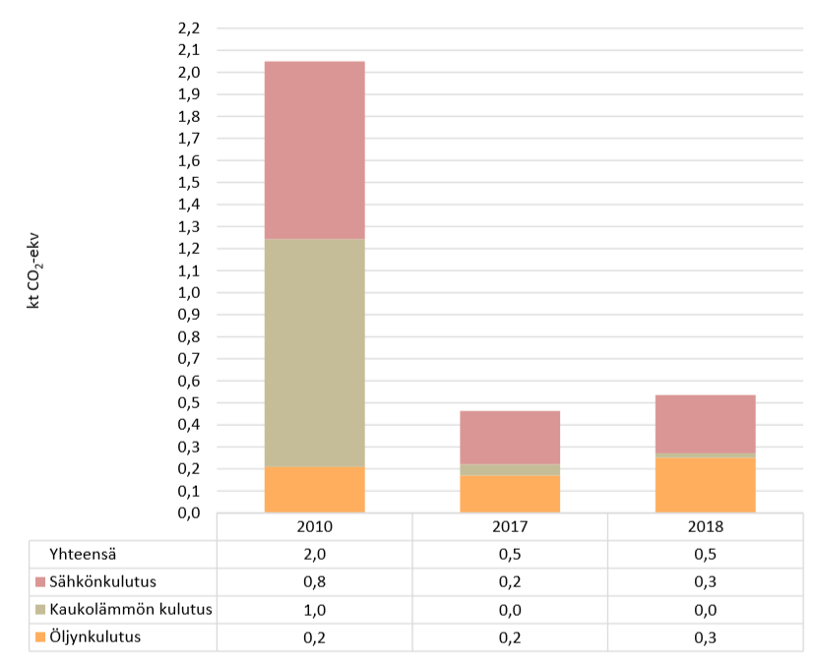
Kunnan oman toiminnan päästöt
Joroisten kunnan oman toiminnan päästöt vuosina 2010 ja 2017–2018. Vuoden 2018 päästökertoimet perustuvat osittain ennakkotietoihin.

Slide 23
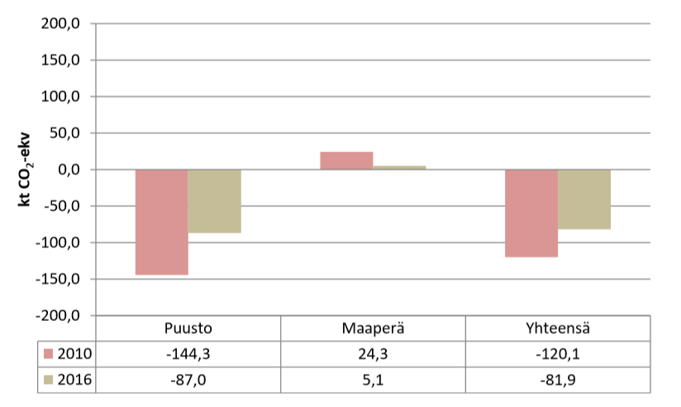
Maankäyttösektorin päästöt ja nielut
Puuston ja maaperän kasvihuonekaasujen päästöt ja nielut Joroisissa vuosina 2010 ja 2016.

Slide 24
Kiitos mielenkiinnosta!

